Slide 1
«Практико-ориентированный подход в обучении игре на музыкальных инструментах в условиях дополнительного образования»
педагог дополнительного образования
МАУДО Дворец творчества
Город Нефтекамск Республтка Башкортостан
Саитгалеев Дамир Радикович

Slide 2
Актуальность исследования обусловлена тем что, несмотря на значительные достижения в учебно-методической и научной литературе по обучению игре на музыкальных инструментах, передовой практический опыт не получил достаточных теоретических обоснований, что в свою очередь создает возможность проектирования новых эффективных форм взаимодействия педагога и обучающихся.
An idea that is not dangerous is unworthy of being called an idea at all.
Актуальность исследования

Slide 3
Цель исследования: изучить особенности практико-ориентированного подхода в обучении игре на музыкальных инструментах, определить эффективность его применения для получения предметных, метапредметных и личностных результатов
Объект исследования: процесс обучения игре на музыкальных инструментах
Предмет исследования практико-ориентированный подход в обучении игре на музыкальных инструментах

Slide 4
Гипотеза исследования:
использование
практико-ориентированного подхода в обучении игре на музыкальных инструментах будет способствовать лучшему достижению предметных, метапредметных и личностных результатов обучающимися

Slide 5
Задачи исследования:
определить сущность понятий: «практико-ориентированный подход» и «практико-ориентированная деятельность», анализируя научные источники;
разработать и апробировать дополнительную интегрированную общеобразовательную общеразвивающую программу «Мастерская музыкальных инструментов»;
проанализировать результаты исследования, полученные в опытной и контрольной группах.
Методы исследования:
теоретический анализ психолого-педагогической и учебно-методической литературы;
практические методы: эксперимент, опрос, анкета, беседа, наблюдение;
статистические методы: методы количественной обработки данных.

Slide 6
Определение понятий
«практико ориентированный подход в обучении» - это целенаправленный педагогический процесс, целью которого является решение учебных задач, посредством приобретения опыта практической деятельности, через моделирование профессиональной деятельности;
«практико-ориентированная деятельность» – это процесс, в котором объединяются все компоненты образовательного процесса (процессуальный, содержательный, целевой), обеспечивающие достижения обучающимися личностных, метапредметных и предметных результатов, в процессе использования практико-ориентированных технологий обучения.

Slide 7
Практико-ориентированные технологии в обучении игре на музыкальных инструментах
- технология проектного обучения, представляет собой развитие идей проблемного обучения;
- технология сотрудничества, совместная развивающая деятельность педагога и обучающихся;
- кейс-технология - технология обучения, направленная на формирование у обучающихся знаний, умений, на основе решения проблемной ситуации представленной в виде кейса;
- элементы дуального обучения при котором теоретическая часть подготовки проходит в ходе работы с учебной литературой, а практическая на рабочем месте;
- интерактивные технологии, организация учебного процесса, в которой участники обязательно взаимодействуют друг с другом.

Slide 8
Методы организации
учебно-познавательной деятельности
по источнику изложения учебного материала (словесные, наглядные, практические)
по характеру учебно-познавательной деятельности (продуктивные, объяснительно-иллюстративные, поисковые, исследовательские, проблемные и др.);
по логике изложения и восприятия учебного материала (индуктивные и дедуктивные)

Slide 9
Этапы исследования
I этап: анализ психолого-педагогических источников;
II этап: разработка ДИООП «Мастерская музыкальных инструментов», подбор методик для диагностики;
III этап: экспериментальная работа.

Slide 10
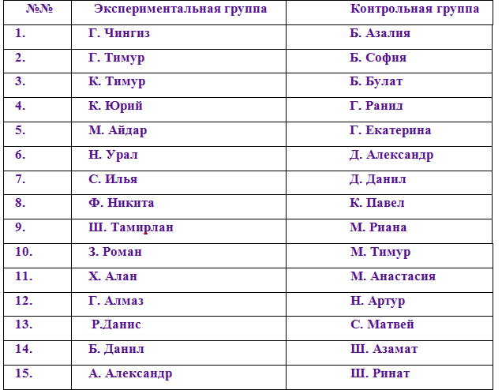
Констатирующий этап эксперимента
Список обучающихся контрольной и экспериментальной групп

Slide 11
Цель и задачи констатирующего
этапа эксперимента
Цель: изучить особенности организации практико-ориентированного подхода в обучении игре на музыкальных инструментах.
Задачи:
- выявить уровень развития личностных, предметных и метапредметных результатов обучающихся;
-провести работу по организации практико-ориентированной деятельности.

Slide 12
Критерии диагностики
Личностные результаты: формирование целостного, социально – ориентированного взгляда на мир в его органичном единстве и разнообразии культур, уважительного отношения к культуре других народов.
Метапредметные результаты:
- овладение способностью планировать, контролировать и оценивать учебные действия в соответствии с поставленными целями и задачами процесса обучения;
- овладение способностью решения проблем творческого и поискового характера в учебной, музыкальной, исследовательской и творческой деятельности.
Предметные результаты:
- сформированность первоначальных представлений о роли музыки человека на материале культуры народов мира;
- сформированность опознающей музыкальной памяти, динамический и тембровый слух, чувство ритма, которое связано с воспроизведением темпа метрической пульсации
- умение играть на инструменте, воплощать музыкальные образы при исполнении музыкальных произведений;
- овладение техникой, методами и приемами художественной обработки различных материалов;
-сформированность представлений о свойствах различных веществ, применяемых при изготовлении музыкальных инструментов, и их влиянии на источник музыкального звука;
- сформированность представлений о физике источника музыкального звука и характеризующих его параметров (высота, длительность, тембр, громкость).

Slide 13
Методики диагностики
Оценка личностных результатов - методика Gold-MSI;
Оценка метапредметных результатов - методика Г.В. Репкиной;
Оценка предметных результатов – работа с музыкальным материалом

Slide 14
Сравнительные данные уровней диагностики

Slide 15
Диагностируемые показатели обучающихся экспериментальной и контрольной групп
Экспериментальная группа
Контрольная группа

Slide 16
Цель формирующего этапа эксперимента
Апробация дополнительной интегрированной общеразвивающей общеобразовательной программы «Мастерская музыкальных инструментов»;

Slide 17
Формирующий этап эксперимента
Дополнительная общеобразовательная общеразвивающая программа «Гитара»
Цель программы: развитие духовно богатой, высоконравственной личности, способной к творческому самовыражению средствами гитарного исполнительского искусства; создание условий для координации усилий семьи и образовательного учреждения в развитии полноценной, творческой личности подростка, способного адаптироваться в современном жизненном пространстве.
Срок реализации программы - 1 год. 144 часа. Занятия 2 раза в неделю по 2 часа;

Slide 18
Формирующий этап эксперимента
Дополнительная интегрированная общеобразовательная общеразвивающая программа «Мастерская музыкальных инструментов»
Цель программы: развитие творческого потенциала обучающихся через приобщение к музыкальной культуре и использование прикладных знаний в процессе обучения; создание условий для координации усилий семьи и образовательного учреждения в развитии полноценной, творческой личности подростка, способного адаптироваться в современном жизненном пространстве.
Срок реализации программы - 1 год. 144 часа. Занятия 2 раза в неделю по 2 часа;

Slide 19
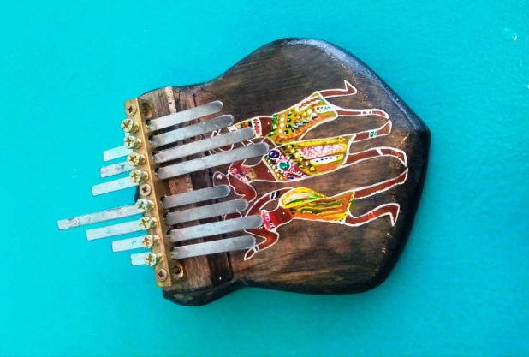
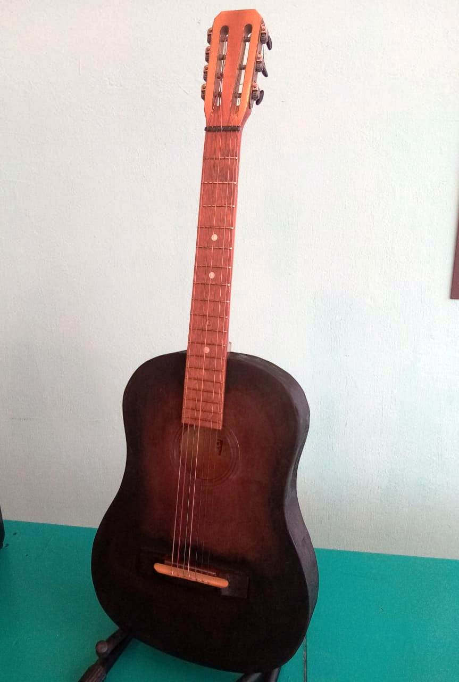
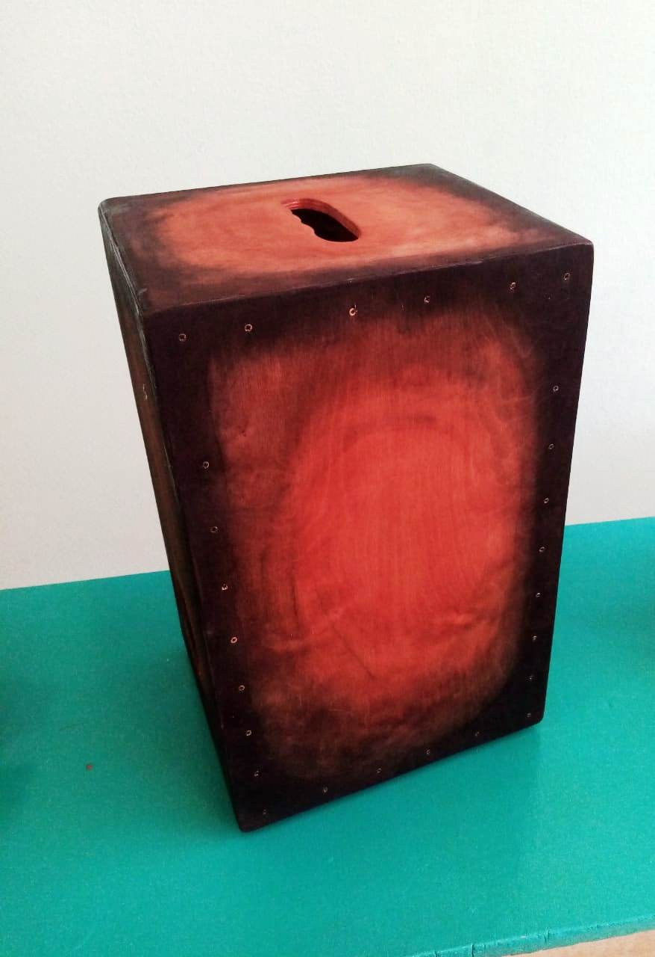
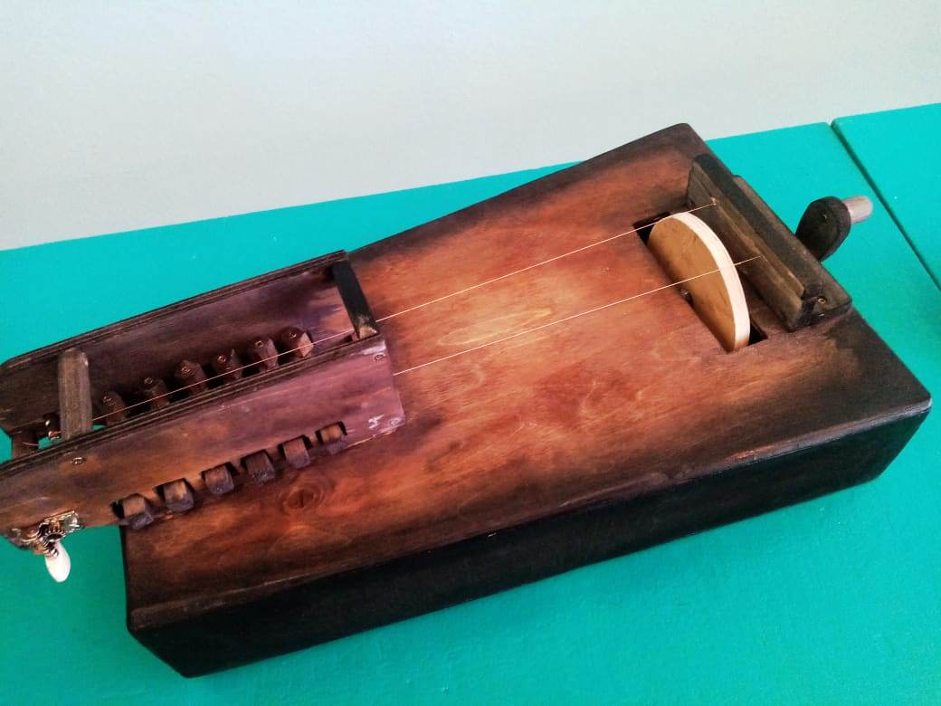
Макеты музыкальных инструментов
Калимба
Русская гитара
Кахон
Колесная лира

Slide 20
Цель и задачи контрольного
этапа эксперимента
Цель: определение эффективности использования практико – ориентированного подхода в обучении игре на музыкальных инструментах
Задачи:
- выявить динамику диагностируемых параметров;
-определить эффективность использования практико- ориентированного деятельности в обучении игре на музыкальных инструментах.

Slide 21
Контрольный этап эксперимента
Экспериментальная группа
Контрольная группа

Slide 22
Анализ результатов исследования:
в основе практико-ориентированного подхода в обучении должно лежать сочетание узкой прикладной профессиональной подготовки и фундаментального общего образования;
организация практико-ориентированной деятельности может осуществляться на различных этапах занятия;
в процессе исследования была успешно разработана и апробирована интегрированная дополнительная общеобразовательная общеразвивающая программа «Мастерская музыкальных инструментов»;
экспериментальная группа превосходила контрольную по уровню достижения предметных результатов;
у участников экспериментальной группы наблюдалась заметная динамика в развитии метапредметных результатов;
у экспериментальной и контрольной групп уровень развития личностных результатов примерно на одинаковом уровне.

Slide 23
Спасибо
за внимание

